Slide 1

HUSITSTVÍ
Opakujeme dějepis na II. stupni

Slide 2
ANOTACE:
Název: Opakujeme dějepis na II. stupni
Šablona: III/2
Číslo: 51
Autor: Mgr. Soňa Blažková
ZŠ Choltice „ Učíme se pro život“
Klíčová slova: kacíř, interdikt, Jan Hus, Jan Žižka, Kutnohorský dekret, čtyři artikuly pražské, křížové výpravy, Basilej, Kostnice, Čáslavský sněm
Třída: dějepis 7 Datum: 7.3. 2013

Slide 3
METODICKÝ NÁVOD A OBSAH:
Cíl: opakování období husitství formou krátkého testu
Každý žák si napíše čísla 1-15. Každé číslo na nový řádek.
Po spuštění testu dopisuje jen písmeno odpovědi.
1-3 – úvodní stránky
4-18 – 15 otázek testu
Otázky jsou předem nastaveny na interval 25 ´´
Obrázky ilustrují zadanou otázku po 10´´
19 – výsledky a hodnocení testu
20 - zdroje
Obrázky jsou vloženy s hypertextovým odkazem .
Písemné prameny jsou citovány.

Slide 4
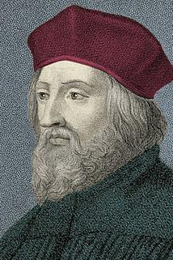
1. Roku 1402 se Jan Hus stává:
A) mistrem svobodných umění
B) kazatelem v kapli Betlémské
C) přišel studovat do Prahy

Slide 5
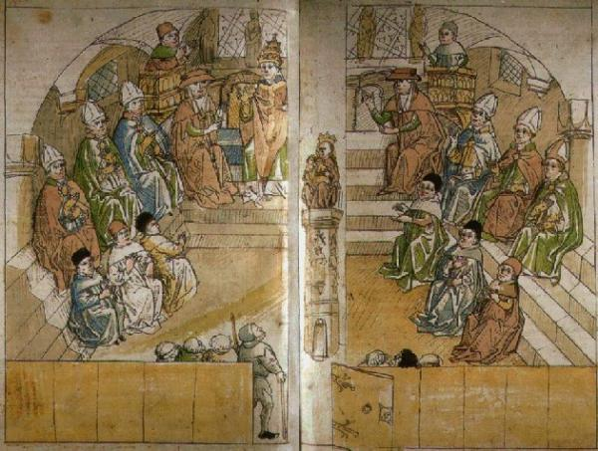
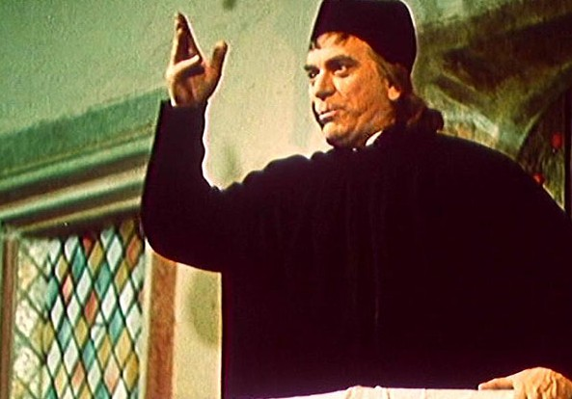
2. Vysvětli stručně co je INTERDIKT

Slide 6
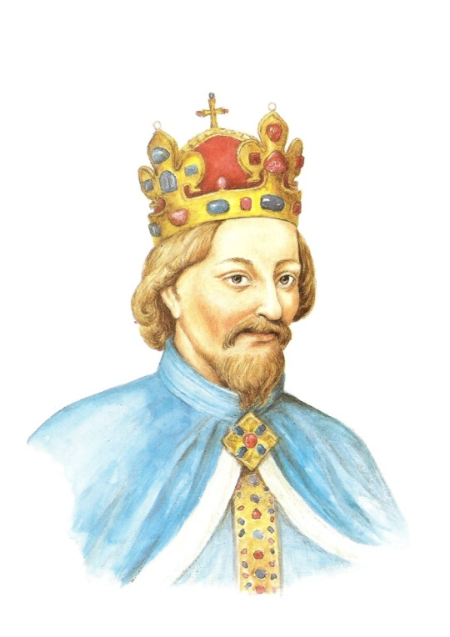
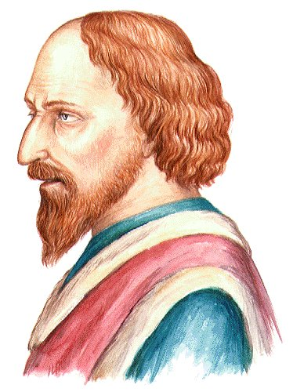
3. Vyber správnou variantu
A) po Karlu IV. nastoupil
Zikmund
B) po Václavu IV. nastoupil Zikmund
C) po Václavu IV. nastoupil Karel IV.
⇒

Slide 7
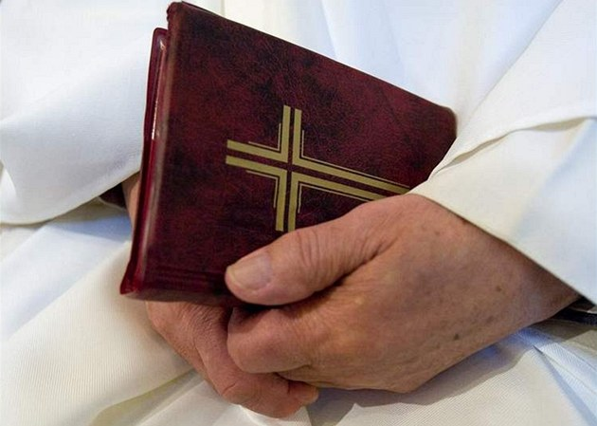
4. Jak se nazývá veřejné prohlášení člověka vyloučeného z církve ?
A) interdikt
B) koncil
C) kacíř

Slide 8
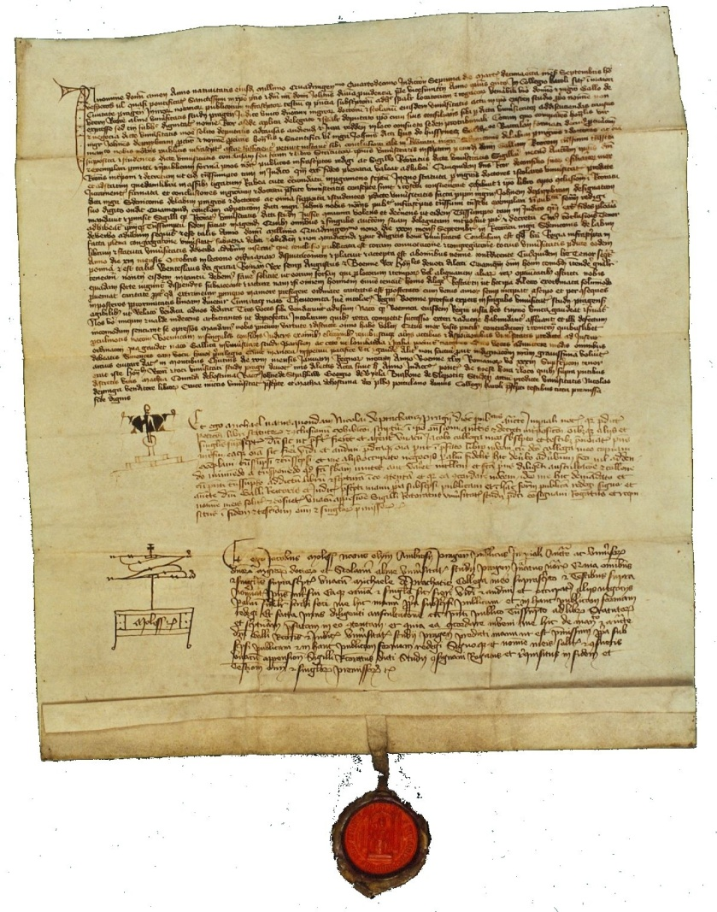
5. Roku 1409 byl vydán dokument upravující podíl hlasů na Karlově universitě ve prospěch Čechů.
Byl to dekret
A) pražský
B) universitní
C) kutnohorský

Slide 9
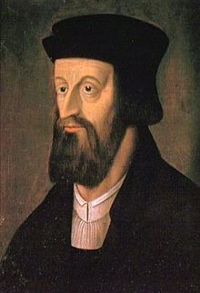
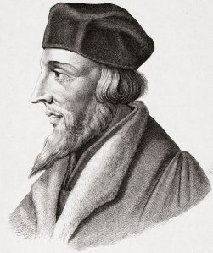
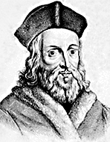
6. Kdo kázal v Kapli Betlémské?
A) Jan HUS
B) Jan ŽELIVSKÝ
C) Jeroným PRAŽSKÝ

Slide 10
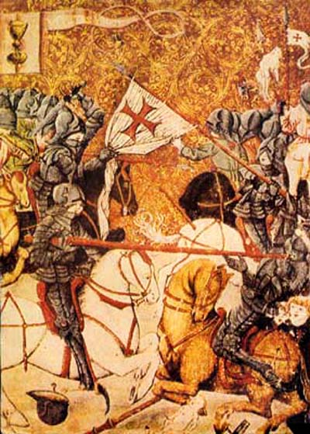
7. Křižácké výpravy v době husitské
A) konali husité aby šířili husitství
B) konali Táborité aby šířili své myšlenky
C) byly pořádány proti husitskému hnutí

Slide 11
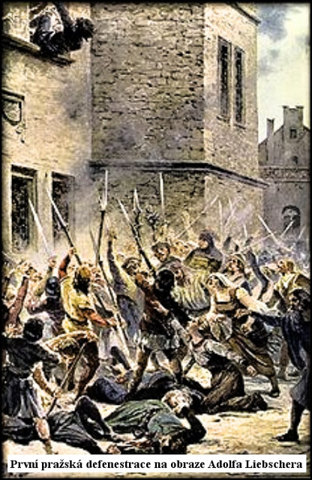
8. Pražskou defenestraci vedl Jan Želivský
A) roku 1409
B) roku 1412
C) roku 1419

Slide 12
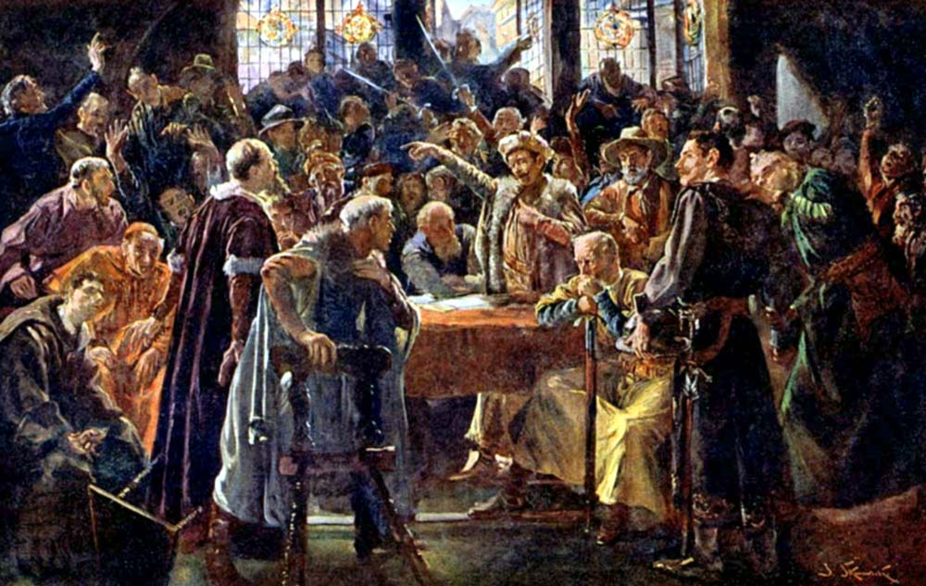
9. 4 artikuly pražské byly vydány
A) na pražské defenestraci
B) na Kostnickém koncilu
C) na Čáslavském sněmu

Slide 13
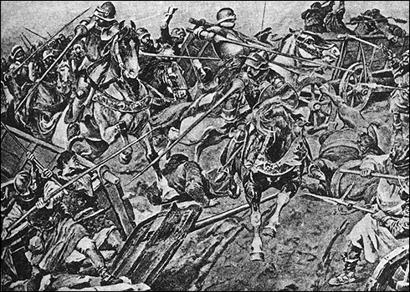
10. Vyber bitvu, kterou nevedl
Prokop Holý:
A) u Vyšehradu
B) u Tachova
C) u Domažlic

Slide 14
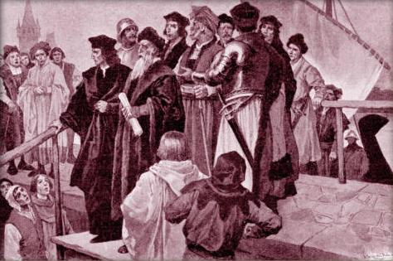
11. Kde se konal Koncil, který přijal Kompaktáta ?
A) v Bazileji
B) u Domažlic
C) u Lipan

Slide 15
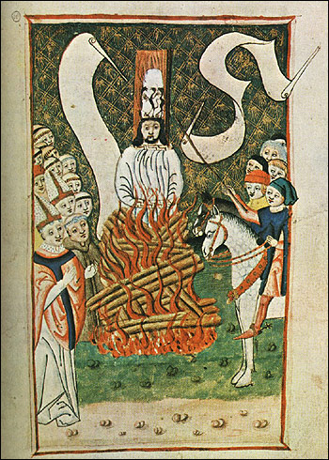
12. Který den slavíme jako státní svátek- vzpomínku na upálení Jana Husa?
A) 9. května
B) 6. července
C) 28. října

Slide 16
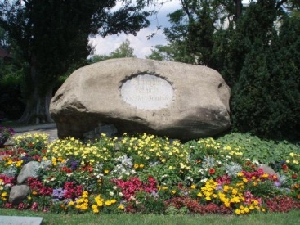
13. Kde byl upálen Jan Hus
A) v Husinci
B) v Basileji
C) v Kostnici

Slide 17
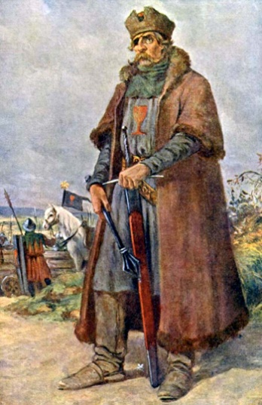
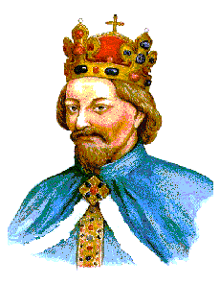
14. Roku 1424 umírá
A) Jan Žižka
B) Zikmund
C) Václav IV.

Slide 18
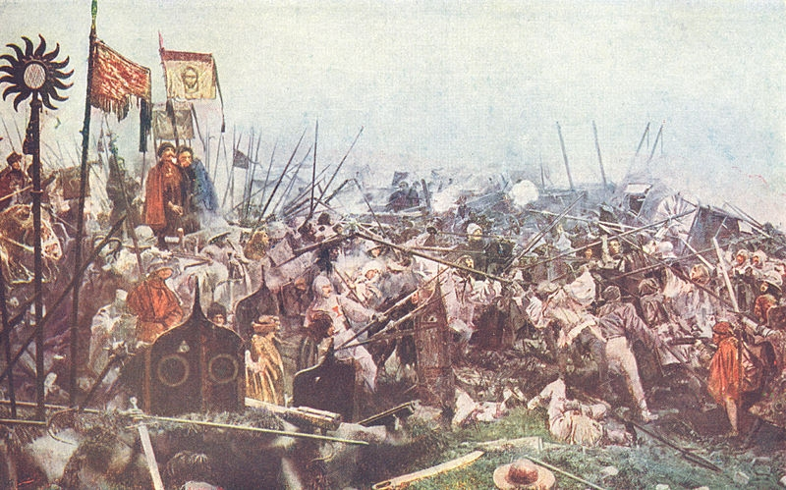
15. Poslední bitva husitů byla
A) u Bazileje
B) u Domažlic
C) u Lipan

Slide 19
Výsledky: Hodnocení:
1- B
2- zákaz církevních bohoslužeb
3 – B 11 – A
4 – C 12 – B
5 – C 13 – C
6 – A 14 – A
7 – C 15 – C
8 – C
9 – C
10 – A
15 – 14 bodů 1
13 – 11 bodů 2
10 – 7 bodů 3
6 – 4 body 4
3 – 0 bodů 5

Slide 20
ZDROJE:
Obrázky jsou kopírovány z prohlížeče Google obrázky a
mají vložen hypertextový odkaz dne : 7.3. 2013
(klikni na obrázek Ptl M)
Písemné prameny:
VYKOUPIL, Libor, Robert ANTONÍN a Marie FEJFUŠOVÁ. Dějepis pro 7.ročník: vzdělávací oblast Člověk a společnost. 1. vyd. Brno: Nová škola, 2008, 136 s. Duhová řada. ISBN 978-80-7289-089-7.
MANDELOVÁ, Helena, Eliška KUNSTOVÁ a Ilona PAŘÍZKOVÁ. Dějiny středověku a počátků novověku. Vyd. 1. Ilustrace Jan Tichý. Liberec: Dialog, 2002, 179 s. ISBN 80-862-1882-1.

